Slide 1


Propuesta de modelo de predicción del incumplimiento en el pago de los prestamos para clientes analizados por crédit one
Propuesta inicial del proyecto
Yurguen Peñaranda Thomas
17 de febrero, 2020

Slide 2
Objetivo
Realizar una presentación de la propuesta general del proyecto de un modelo de predicción del incumplimiento en el pago de los prestamos para clientes analizados por Credit One

Slide 3








Agenda
Antecedentes del proyecto
Marco de trabajo de procesamiento de los datos
Descripción de los datos
Método de procesamiento y situaciones identificadas en los datos
Diagrama de flujo del procesamiento de los datos
Análisis inicial de los datos
Objetivos del proyecto

Slide 4

Antecedentes del proyecto
Durante el último año, varias entidades financieras han visto un aumento en el número de clientes que han incumplido los préstamos que han obtenido (default payment), y Credit One, al ser el que brinda el servicio de calificación crediticia a estas entidades financieras, podría arriesgarse a perder negocios si no resuelve este problema cuanto antes.
Por lo tanto, se propone utilizar herramientas de Data Science, para que con base en la información socioeconómica y record crediticio de un cliente, se pueda predecir si este incumplirá o no en las obligaciones del pago a su préstamo y de esta manera poder informar a las entidades financieras sobre estas situaciones para que se tomen las medidas proactivas que amerite el caso.

Slide 5
Antecedentes del proyecto
Un impago (o default en inglés) es el incumplimiento de las obligaciones legales o condiciones de un préstamo, al término del plazo que se estipuló oportunamente para cancelarlo.
Se llamará moroso al individuo o empresa reconocida legalmente como deudor, es decir, que ha incurrido en el impago en cuestión.
Además de poder recibir una sanción legal por haber incurrido en un impago, el moroso, será incluido en listados automatizados, los cuales son consultados por las entidades financieras y crediticias a la hora de emitir un préstamo y el hecho de estar incluido en dicha lista, le impedirá al moroso que el nuevo préstamo se materialice

Slide 6
1. Objetivos del proyecto
Objetivo General:
Poder utilizar técnicas de Machine Learning en los datos socioeconómicos y de record crediticio de ciudadanos de Taiwán con el fin de predecir si los clientes financieros analizados por Credit One llegarán a incumplir en las obligaciones de pago de sus prestamos (default payment) y así tomar medidas que mitiguen el impacto de estos clientes en la estabilidad económica de las entidades financieras y así no se vea afectada la reputación del servicio brindado por Credit One.
Objetivos Específicos:
Analizar los datos socioeconómicos y de record crediticio de ciudadanos de Taiwán con el fin de generar un set de datos depurado que pueda ser entrenado con técnicas de Machine Learning.
Entrenar el set de datos depurado de características socioeconómicas y de record crediticio de ciudadanos de Taiwán con varios algoritmos de Machine Learning con el fin de generar los indicadores de calidad de predicción de cada algoritmo.
Comparar los indicadores de calidad de predicción generados con el fin de seleccionar el algoritmo con los mejores resultados y así posteriormente poder utilizar dicho algoritmo en los datos de Credit One para predecir si un cliente incumplirá en las obligaciones de pago de su préstamo o no.

Slide 7
2. Marco de trabajo del proceso de Data Science
1. “B” Pregunta de negocio:
2. “A” Plan de análisis:
Objetivo: Tomar acciones proactivas con los clientes que el próximo mes incumplirán en el pago de su préstamo
¿Se puede predecir con un buen nivel de predicción cuales clientes incumplirán en el pago de sus prestamos el próximo mes?
Metodología: Uso de algoritmos de Machine Learning para el entrenamiento y predicción de datos
3. “D” Recolección de datos:
Se utilizará un set de datos históricos de clientes financieros de Taiwán
Se aplicarán técnicas como: análisis estadístico, correlación, varianza, etc.; para reducir atributos que no agreguen valor
4. “I” Análisis inicial de los datos:
Se realizó un análisis inicial de los datos basado en algunas de las principales características que se presentan como: edad, género, nivel académico, estado civil, limite de crédito y porcentaje de clientes que incumplen. Este análisis detallado se presenta más adelante.
5. “R” Recomendaciones:
Una vez se haya seleccionado el modelo de predicción que genere los resultados con mejor calidad de predicción, se le presentará a Negocio cuales son los resultados predichos contra los resultados reales.
Esto para que pueda validar que tan bueno es el nivel de predicción y así tenga la confianza en usar este modelo para utilizar en Producción el modelo y así tomar decisiones con base en las predicciones
Para este proyecto se utilizará el marco de trabajo BADIR.
Ya que aún cuando se conoce cual es la problemática que el Negocio quiere resolver, no se ha definido la pregunta a responder con el procesamiento, predicción y análisis de los datos.
Por lo tanto, este marco de trabajo general, ayuda a definir de manera sistemática estos puntos.

Slide 8
Variable | Descripción | Posible Valor
X1 | Monto de crédito otorgado | Monto en NTD (NT dollar - nuevo dólar taiwanes)
X2 | Genero | 1 - Masculino 2 - Femenino
X3 | Nivel educativo | 1 - Postgrado 2 - Universidad 3 - Secundaria 0, 4, 5 6 - Otros
X4 | Estado civil | 1 - Casado 2 - Soltero 3 - Divorciado 0 - Otros
X5 | Edad | Edad (Años)
X6 - X11 | Historial del status de pagos anteriores: X6: Status de pago realizado en septiembre 2005 X7: Status de pago realizado en agosto 2005 X8: Status de pago realizado en julio 2005 X9: Status de pago realizado en junio 2005 X10: Status de pago realizado en mayo 2005 X11: Status de pago realizado en abril 2005 | -2 - Sin consumo -1 - Pago completo 0 - Usó crédito rotativo (Tarjeta de crédito) 1 - Pago atrasado en 1 mes 2 - Pago atrasado en 2 meses Así sucesivamente… n - Pago atrasado en n meses
X12 - X17 | Estado de cuenta mensual: X12 : Estado de cuenta en septiembre 2005 X13: Estado de cuenta en agosto 2005 X14: Estado de cuenta en julio 2005 X15: Estado de cuenta en junio 2005 X16: Estado de cuenta en mayo 2005 X17: Estado de cuenta en abril 2005 | Monto del estado de cuenta mensual en NTD (NT dollar - nuevo dólar taiwanes)
X18 - X23 | Monto de pagos anteriores: X18: Monto pagado en septiembre 2005 X19: Monto pagado en agosto 2005 X20: Monto pagado en julio 2005 X21: Monto pagado en junio 2005 X22: Monto pagado en mayo 2005 X23: Monto pagado en abril 2005 | Monto del pago anterior mensual en NTD (NT dollar - nuevo dólar taiwanes)
Y | Comportamiento del cliente | 0 - No Incumple 1 - Incumple
3. Descripción de los datos
Se tiene un set de datos cuyo objetivo es investigar si los clientes financieros de Taiwán llegan a incumplir en las obligaciones de pago de sus prestamos bancarios o no (default payment).
Este set de datos incluye datos históricos de abril a septiembre del 2005 de ciudados de Taiwán y fue generado por I-Cheng Yeh (profesor del Departamento de Información de la Universidad de Chung Hua y del Departamento de Ingeniería Civil de la Universidad de Tamkang, ambas son Universidades de Taiwan) para su investigación "The comparisons of data mining techniques for the predictive accuracy of probability of default credit card clients" (2009).
El set de datos incluye 30000 registros y 24 columnas, donde 23 columnas correspondes a los predictores y la variable a predecir seria el comportamiento del cliente, que se clasificaría como "Incumple" o "No Incumple“.

Slide 9
4. Método de procesamiento de los datos
Carga de los datos
Estadisticias generales: Prom, Min, Max, etc…
Tipo de datos
Análisis gráfico: Identificar tendencias o patrones
Análisis de varianza y correlación
Preprocessing: Cambiar tipo de dato, Eliminar atributos, “Dummificar” atributos, PCA, etc…

Slide 10
5. Situaciones identificadas en los datos
Transformación a la variable de “nivel educativo”
Para esta variable la escala es: 1 – Postgrado; 2 – Universidad; 3 – Secundaria; y 0, 4, 5 6 – Otros.
Debido a que los valores 0, 4, 5 y 6 tienen el mismo significado, se van a reemplazar todos estos por el valor “0”, de esta manera, al tener esta variable menos posibles opciones, entonces se reducirá el tiempo de procesamiento de entrenamiento de los modelos.
Preprocesamiento de los datos
Debido a que el set de datos tiene 30000 filas y 24 columnas y al entrenar el 80% de los datos se tendría que entrenar 24000 filas, entonces requerirá gran cantidad d tiempo el entrenamiento de los modelos.
Debido a lo anterior, se van a realizar diversas tareas de preprocesamiento (correlación, análisis de varianza, PCA, etc). Esto con el fin de reducir atributos que no agreguen valor, pudiendo así disminuir el tiempo de entrenamiento sin perder calidad en la predicción de los modelos.

Slide 11
6. Diagrama de flujo del proceso de Data Science
- Estructura
- Tipo de datos
- Correlación
- Varianza
- Estadísticas, etc…
- Cambiar tipo de datos
- Eliminar atributos
- “Dumificar” atributos
- PCA, etc…
Cross Validation repetitivo
1. Cargar datos históricos
2. Análisis inicial de datos
3. Preprocessing
4. Generar set de datos depurado
5. Partición del set de datos
6. Método de control de entrenamiento
7. Definir algoritmos de Machine Learning a usar
9. Definir métricas de calidad a evaluar
8. Definir valores de hyperparámetros de algoritmos
10. Entrenar el Train Set con los algoritmos
11. Validar valores de hyperparametros que generaron mejores resultados
12. Realizar predicciones en el Test Set con los modelos óptimos
13. Comparar métricas de cada modelo
14. Seleccionar algoritmo con mejores resultados
15. Variar hyperparámetros del algoritmo para optimizar el resultado
16. Realizar análisis de resultados con el modelo seleccionado
80% Train Set
20% Test Set
Accuracy
Kappa, etc…
Métodos de clasificación:
- Random Forest
- C 5.0
- SVM
- GBM
- KNN, etc…

Slide 12
7. Análisis inicial de los datos
Se pronostica que de la totalidad de los datos el 22% de los clientes incumplirá su próximo pago
El 53% de los clientes son solteros, el 46% son casados y el restante 1% son divorciados u otro estado civil
La fracción de solteros y de casados que incumplirán son similares

Slide 13
7. Análisis inicial de los datos
El 40% de los clientes son masculinos y el 60% son mujeres
La fracción de mujeres que incumplirá es ligeramente mayor a la fracción de hombres que incumplirá
El rango académico más alto del 35% de los clientes es Postgrado, del 47% Universidad, del 16% Colegio y el 2% restante tiene otro grado académico
La fracción de clientes con grado de Universidad es el mayor con respecto a los clientes con otra clasificación de grado académico

Slide 14
7. Análisis inicial de los datos
El límite de los crédito otorgado a los clientes está entre 10 mil y 1 millón de NTD
Al agrupar los datos en clases cada 100 mil NTD se puede ver un comportamiento descendente en la frecuencia de cada clase. La clase de 10 mil a 100 mil NTD tiene el 38% de los datos y la clase de 900 mil a 1 millón apenas aporta el 0,003%
La edad de los clientes está entre 20 y 79 años
Al agrupar los datos en clases cada 10 años, se puede ver que la mayor concentración está en la edad de 30 a 39 años (37%) y la menor concentración es en la clase de 70 a 79 años (0,08%)

Slide 15

Preguntas o Comentarios

Slide 16
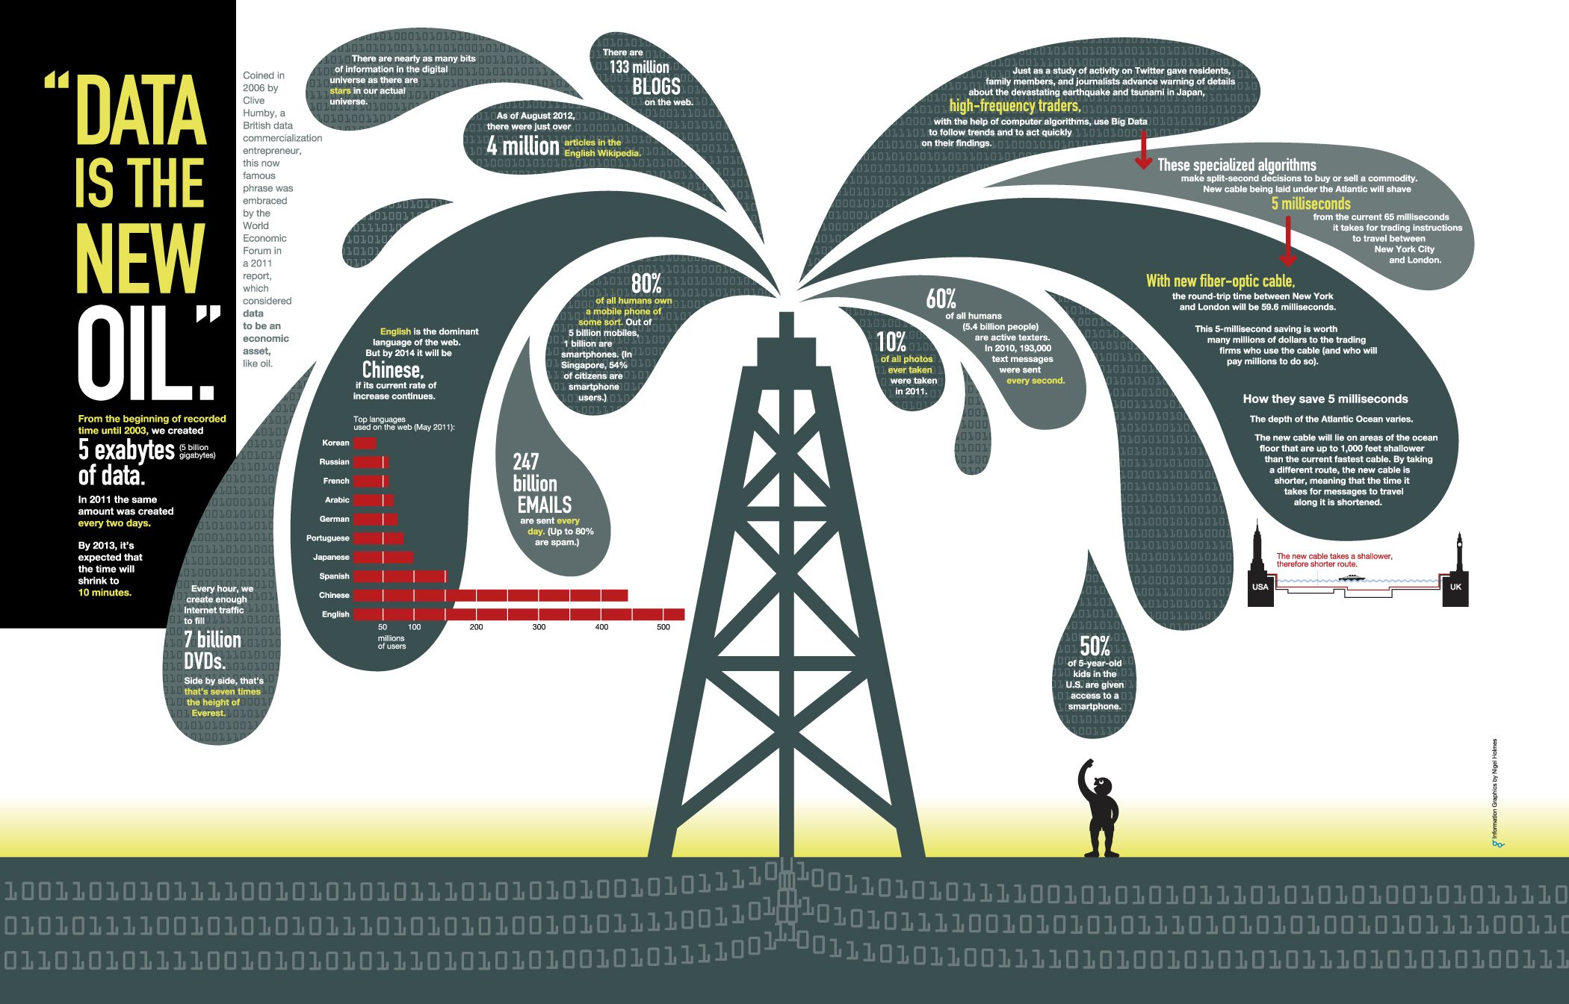
¡Muchas gracias!

